Slide 1
1. Muhannad Aswaid 2015710225017
2. Muaz issa 2015710225101
3. Muhammed Abdullatif 2016710225304 4. Adnan ELMKUKİ 2016710225303

Slide 2
i
BİR FAZLI ASENKRON MOTORLAR
1

Slide 3
Üç fazlı motorların bir fazlı motorlardan daha iyi çalışma performansı olmasına rağmen, çoğu zaman üç fazlı şebeke
bulunmayabilir. Özellikle şehir merkezlerinde bir
fazlı güçlü
şebekenin olması ve motor ihtiyaçları için küçük
motorlar bir fazlı olarak yapılırlar. Özellikle atölyelerde, iş yerlerinde ve evlerde kullanılan taşınabilir el tezgahları, fan, süpürge, mutfak aletleri gibi küçük güçlü iş makineleri için ihtiyaç duyulan gücü genellikle; 0,18–1,5kW olan bir fazlı indüksiyon motorları sağlar.
Bir fazlı asenkron motorlar çalışma şekillerine göre dört çeşittir.
Santrifüj (Merkezkaç) Anahtarlı ASM
Kalkış Kondansatörlü (Kondansatör Yol Vermeli – Kondansatör Startlı) ASM
Sürekli (Daimi) Çalışma Kondansatörlü ASM
Kalkış + Sürekli Çalışma (Çift) Kondansatörlü ASM
2
Ayrıca bir fazlı gölge kutuplu asenkron motorlar da vardır.

Slide 4
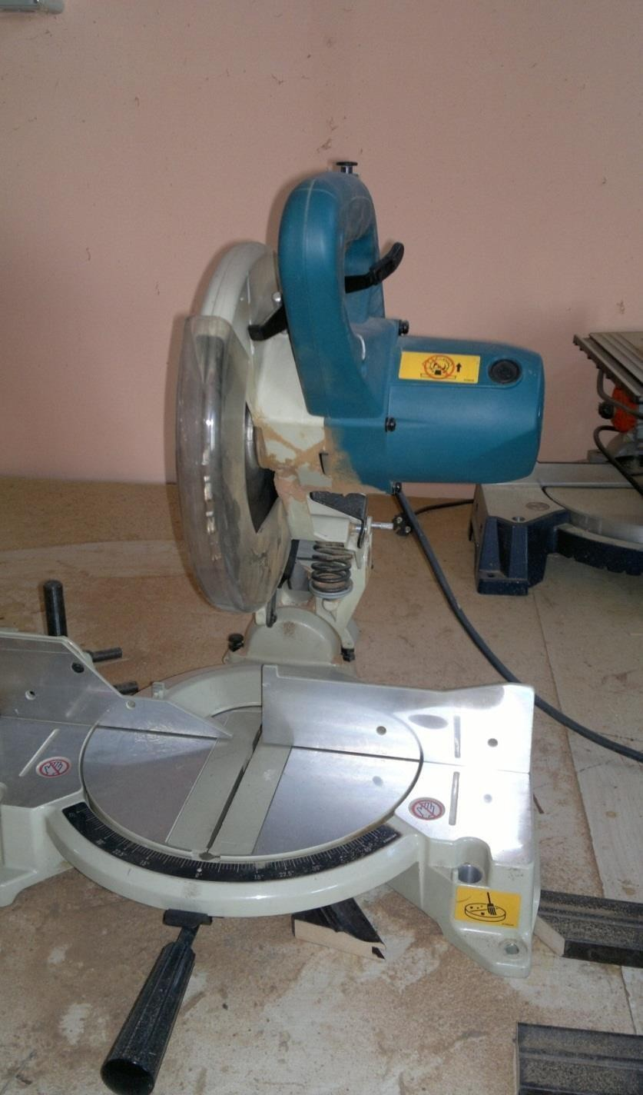
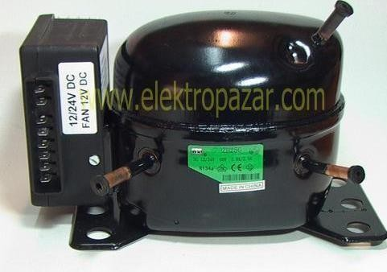
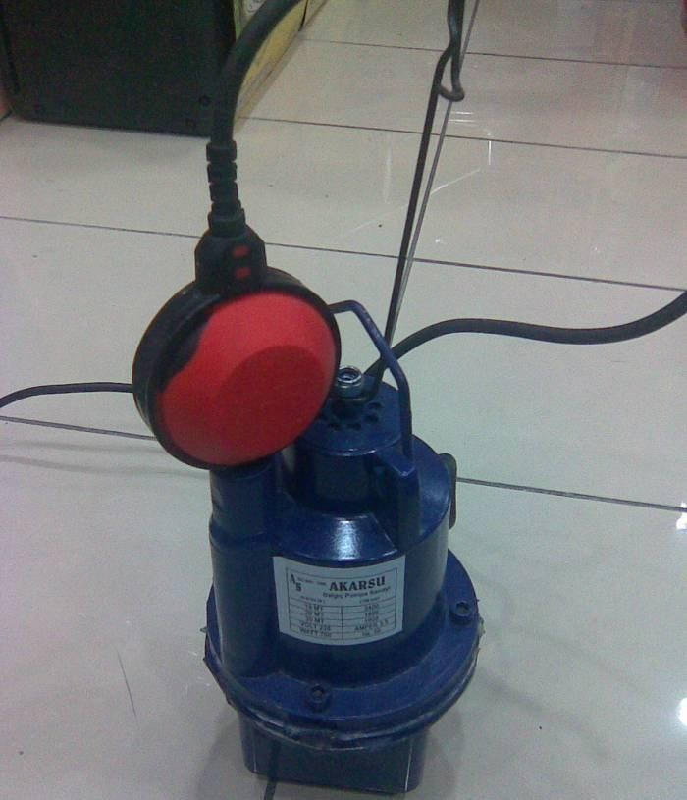
3
DaireTestere, Buzdolabı Ekovatı ve Dalgıç Pompa

Slide 5
Bir Fazlı Yardımcı Sargılı Asenkron Motorların Yapısı
Bir fazlı asenkron motorları üç fazlı asenkron motorlardan
ayıran en önemli özellik kondansatör bulundurması ve motorun kalkınması için yardımcı sargıya ihtiyaç duymasıdır. Bir fazlı asenkron motorlar üç fazlı asenkron motorlarda olduğu gibi sincap kafesli rotor ve statordan meydana gelmektedir. Statorunda ana sargı ve ana sargının yanında motorun yol alması boyunca devrede kalıp devreden çıkarılan yada sürekli devrede kalabilen yardımcı sargı bulunur.
4

Slide 6
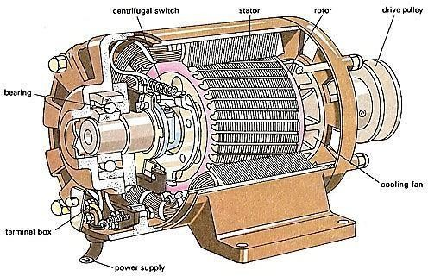
5
Bir fazlı ASM yapısı

Slide 7
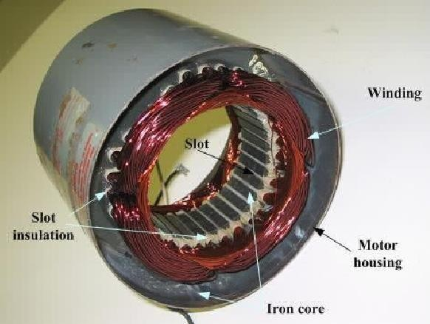
Stator
Üç fazlı asenkron motorun statoruna benzer şekilde
ince silisli saçların iç yüzeylerine presle oluklar açıp paketlenmesiyle meydana gelmiştir. Stator oluklarına 90° faz farklı olarak ana sargı ve yardımcı sargılar yerleştirilmiştir. Ana sargı kalın telden fazla sarımlı olarak sarılır ve stator oluklarının 2/3’ünü kaplar. Geriye kalan 1/3’ünü de ince telden az sarımlı olarak sarılmış olan yardımcı sargı yerleştirilmiştir.
6
Bir fazlı ASM statoru

Slide 8
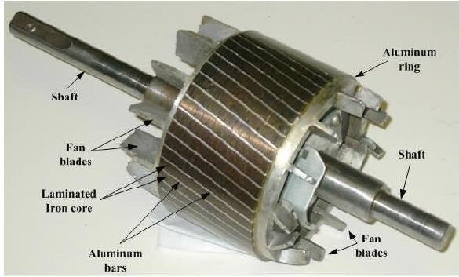
Rotor
Bir fazlı asenkron makinelerin rotoru genel olarak sincap kafesi biçiminde kısa devre çubuklarından oluşur. Bu çubuklar genellikle alüminyumdan yapılmıştır. Çubuk yerine sargı da kullanılabilir.
Gövde ve kapaklar
Küçük güçlü motorlarda gövde düz yüzeyli, orta güçlü motorlarda ise; ısıyı havaya aktarmak amacıyla gövde çıkıntılı yüzeyli olarak yapılır. Kapaklar gövdeye saplamalarla monte edilir. Kapaklardaki oyuklar rulmanlar aracılığıyla rotoru taşınır.
7
Bir fazlı ASM rotoru

Slide 9
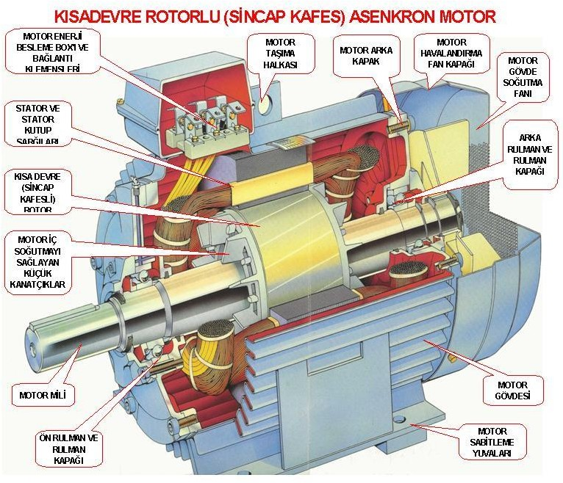

Slide 10
Bir Fazlı Yardımcı Sargılı Asenkron Motorların Çalışması
Yalnız ana sargıdan meydana gelmiş asenkron motora bir fazlı gerilim uygulandığında ana sargıda döner manyetik alan meydana gelmez. Ana sargı birbirine ters yönde dönen iki manyetik alan meydana getirir. Her alan birbirinin zıttı yönde moment üretir. Elde edilen toplam moment sıfır olduğundan motor döndürme momenti üretemez. Bu nedenle bir fazlı asenkron motorlar yalnız ana sargı ile kalkınamazlar. Motorun kalkınabilmesi için motora ilk hareketin verilmesi gerekir.
Yalnız ana sargı ile döner alan oluşmayacağından döner alanı oluşturacak ve ilk hareketin verilmesini sağlayacak olan yardımcı sargı kullanılır. Sonuç olarak ana ve yardımcı sargı ile iki fazlı bir sistem elde edilir. Bu durumda statordaki iki fazlı sargılar döner manyetik alan meydana getirir. Oluşan
9
manyetik alan rotor kısa devre çubuklarını keserek rotorda bir gerilim indükler.

Slide 11
İndüklenen gerilimden dolayı rotorda meydana gelen manyetik alan ile stator manyetik alanının birbiri ile etkileşimi ile rotor dönmeye başlar.
Bir fazlı yardımcı sargılı asenkron motorların kalkınma
anında elde edilecek moment değeri rotor kilitli (kalkınma anında) iken yardımcı sargı ile ana sargıdan geçen akıma ve bu akımlar arasındaki açı değerine bağlıdır. Buna göre elde edilecek moment değeri,
𝑴 = 𝒌. 𝑰_{𝒂}𝑰_{𝒎}. 𝒔𝒊𝒏𝜶 olur.
M: Kilitli rotor momenti,
I_{a}: Rotor kilitli iken yardımcı sargı akımı
I_{m}: Rotor kilitli iken ana sargı akımı
α: I_{a} (Yardımcı sargı akımı) ve I_{m}
arasındaki faz açısı
k: Tasarıma bağlı sabit bir katsayı.
(Ana sargı akımı)
10

Slide 12
Şekilde görüldüğü gibi, rotor oluklarına 90° faz farklı olarak iki faz bobini yerleştirdiğimizde iki kutuplu iki fazlı en basit sargı elde edilmiş olur.
Stator sargılarına iki fazlı alternatif akımı uyguladığımızda;
Şekil 3.1.a: I numaralı bobinden akım geçmektedir. II numaralı bobinden ise akımın değeri sıfırdır. Statorda yönü sağdan sola doğru olan bir alan meydana gelir.
Şekil 3.1.b: Her iki bobinden de pozitif yönde akım geçmekte ve bu anda manyetik alan, bu akımlara uyarak şekil.a'ya göre sağa doğru kaymaktadır.
Şekil 3.1.c: (90°’de) I. faz sıfır, II. faz (+) maksimum değerdedir ve alan yönü aşağıdan yukarı doğru olur.
Şekil 3.1.d: (180°’de) II. faz sıfır, I. faz (-) maksimum değerdedir ve alan yönü soldan sağa doğru olur.
Şekil 3.1.e: (270°’de) I. faz sıfır, II. faz (-) maksimum
değerdedir ve alan yönü yukarıdan aşağıya doğru olur.

Slide 13
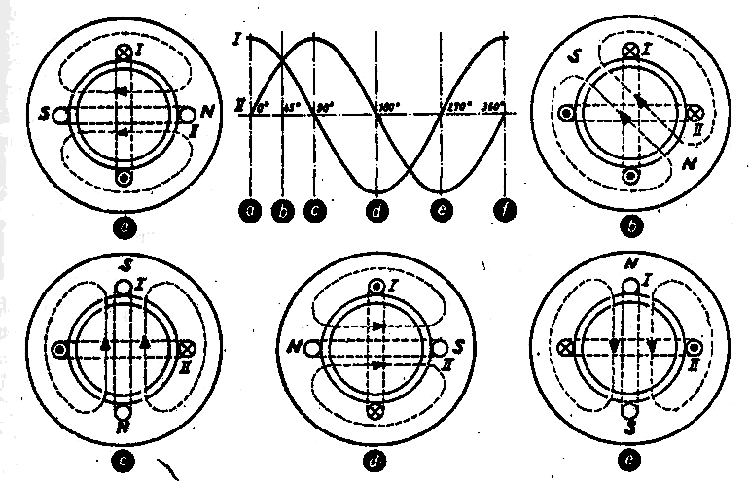
İki fazlı alternatif akımın değişim eğrileri ve iki fazlı döner alan oluşumu
12

Slide 14
Motorun kalkınma anında yardımcı sargı ana sargının manyetik alanını destekleyecek yöndedir. Fakat rotor devri, normal devrine yaklaştıkça yardımcı sargı ana sargı üzerinde
ters etki yapar. Motorun normal çalışmasını engellemesi nedeniyle yardımcı sargı devreden çıkarılır. Eğer motor devrine ulaştığı halde yardımcı sargı devreden çıkarılmazsa ince kesitli yardımcı sargıdan fazla akım geçeceğinden sargılar ısınır ve bir süre sonra da yanar. Bu nedenle yardımcı sargının motor anma devrinin %75-80’ine ulaştığı anma devreden çıkarılmalıdır.
Yardımcı sargıyı devreden çıkarma yöntemleri şunlardır.
Merkez kaç (santrifüj) anahtarı ile devreden çıkarma
Yol verme pako şalteri ile devreden çıkarma
Manyetik röle ile devreden çıkarma
Elektronik yol verme rölesi ile devreden çıkarma
13

Slide 15
Yardımcı sargıyı merkezkaç anahtarı ile devreden ayırma
Motor kalkınırken yardımcı sargıyı devrede tutan, motor normal devrin %75 ine ulaştığında devreden çıkaran bir anahtardır. Merkezkaç kuvvet özelliğinden yararlanılarak yapılmıştır.
İki kısımdan meydana gelen santrifüj anahtarın duran kısmı kapak içerisine, hareketli kısmı ise rotor miline monte edilir. Duran kısımda bulunan iki kontak, motor alışmazken kapalı durumdadır ve yardımcı sargıyı devreye sokar. Motor normal devrinin %75 ine ulaştığında ise hareketli kısım, merkezkaç kuvvetin etkisi ile dışarı doğru çekilerek kontak üzerindeki basıncı kaldırır. Bu sırada kontak açılarak yardımcı sargı devreden çıkar. Motor durduğunda ise bir yay vasıtası
ile tekrar eski konumuna gelerek kontağı kapatır.
14

Slide 16
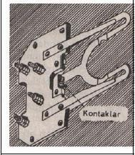

15
Merkezkaç (santrifüj) anahtarın çalışması

Slide 17
Yardımcı sargının yol verme paket şalteri ile
devreden çıkarılması
Start konumunda bir fazlı motorun ana ve yardımcı sargısı paralel bağlanır. Yardımcı sargı devrede iken motor yol alır, elimizi mandaldan çektiğimizde yardımcı sargı devresindeki kontak açılacağından yardımcı sargı devre dışı kalır. Bu şalter, kullanılırken dikkat edilecek husus, mandal çevrilerek start konumuna getirildiğinde, el mandaldan hemen çekilip şalterin (1) konumuna gelmesi sağlanır. Paket şalter ile yol vermenin bazı sakıncaları şunlardır:
Paket şalter bulunan devrede enerji kesildiğinde, devre kapalı kalacağından enerji tekrar geldiğinde alıcılar kontrolsüz çalışır.
Paket şalter ile birden fazla yerde kumanda yapılamaz,
Paket şalter devrelerine motor koruma bağlanamaz.
röleleri
16
kişinin
Yardımcı sargıyı devreden çıkarma zamanı
inisiyatifinde olduğundan ideal bir çalışma gerçekleşmez.

Slide 18
Yardımcı sargının manyetik röle ile devreden çıkarılması
Kapalı tip soğutma cihazlarında merkezkaç anahtarın
tamiri için kompresörün açılması gerekir. Bu yerlerde yardımcı sargının devreden ayrılması işlemi şekilde görüldüğü gibi manyetik röle ile yapılabilir. Manyetik röle motorun dışında olduğu için bozulduğunda değiştirilmesi kolaydır.
Motor dururken manyetik röle kontakları açıktır. Yol verme anında yalnız ana sargı devreye girdiğinde motor dönemez ve fazla akım çekmek zorunda kalır. Ana sargıya seri bağlı olan röle bobininden geçen bu akım rölenin hareketli kontağım, yardımcı sargının bağlı olduğu sabit kontakla birleştirin ve yardımcı sargı devreye girer. Motor yolunu aldıktan sonra röle bobinin akımı azalacağından, hareketli kontak sabit kontaklardan ayrılarak yardımcı sargıyı devreden çıkarır. Bundan sonra motor yalnız ana sargı ile çalışmasın₁₇a devam eder.

Slide 19
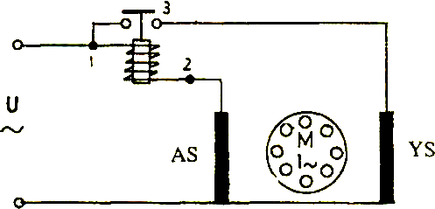
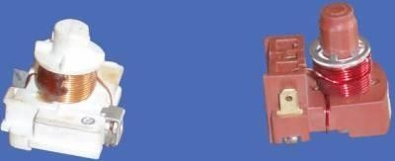
Manyetik röle ve motora bağlanması
18

Slide 20
Yardımcı sargının elektronik yol verme rölesi ile devreden çıkarılması
Son yıllarda termistörlü ve elektronik yol verme rölesi
geliştirilmiştir. Elektronik yol verme rölesinde motor anahtarı kapatılınca ana sargı ve daimi kondansatör ile seri bağlı yardımcı sargı beslenir. Aynı zamanda elektronik yol verme rölesi elektronik anahtar görevi yapan bir triyağı tetikleyerek kalkış kondansatörün devreye girmesini sağlar. Böylece motor büyük bir kalkış momenti ile yol almaya başlar. Röle içindeki bir kontrol devresi yardımcı sargı gerilimini sürekli ölçer. Motor anma hızının yaklaşık %80 ine ulaşınca, bu gerilim o kadar artar ki, triyakın ateşleme darbelerini keser. Böylece kalkış kondansatörü devreden çıkar ve motor daimi kondansatör ile çalışmasını sürdürür. Elektronik röle, kalkış devresini; motor kilitlenmesine, ağır ve uzun kalkışlar ile aşırı yüklemelere karşı da korur.
19

Slide 21
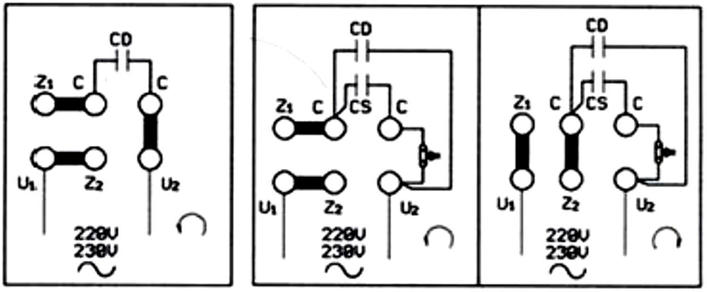
Yardımcı Sargılı Motorların Çeşitleri
Bir fazlı asenkron motor çeşitleri aşağıdaki gibi sıralanabilir.
Santrifüj Anahtarlı ASM
Kalkış Kondansatörlü (Kondansatör Yol Vermeli) ASM
Sürekli (Daimi) Çalışma Kondansatörlü ASM
Kalkış + Sürekli Çalışma (Çift) Kondansatörlü ASM
Sürekli kondansatörlü ve çift kondansatörlü asenkron motor klemens bağlantıları
Bir fazlı gerilimin uygulandığı stator sargı giriş uçlarına (U₁-U₂) çıkış uçları (Z₁-Z₂) ve kondansatör bağlanacak ola₂₀n uçlar C ile ifade edilir. C_{s} kalkış kondansatörü, C_{D} sürekli
kondansatördür.

Slide 22
Santrifüj (Merkezkaç) Anahtarlı Asenkron Motor
Birbirine 90º elektriki açı ile yerleştirilmiş iki farklı stator sargısından oluşan motora yardımcı sargılı motor adı verilir. Motor devri senkron hızın % 75–80’ine ulaştığında yardımcı
sargı devreden çıkarılmalıdır. Yol alma süresince her iki devreye ve birbirine paralel olarak bağlanmışlardır. Kalkınma momentinin yüksek olması için moment ifadesine göre 𝜶 büyük olmalıdır. Bunun nedenle ana sargının direncinin küçük, endüktansının büyük olması için kalın kesit çok sipir, yardımcı sargının direncinin büyük endüktansının küçük olması amacıyla ince kesit az sipirli olarak sarılır. Bu motorların kalkınma akımları tam yük akımının 6–7 katı kadardır.
21

Slide 23
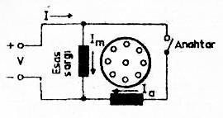
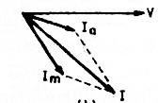
Santrifüj (merkezkaç) anahtarlı asenkron motor bağlantı şeması ve vektör diyagramı
Bir fazlı yardımcı sargılı asenkron motorlar çok sık başlatma – durma gerektirmeyen yol alma momenti düşük olan yükler için uygundurlar. El aletleri, çamaşır makinesi, brülör, kurutucu, aspiratör ve pompa gibi bir çok kullanım yeri vardır.
22

Slide 24
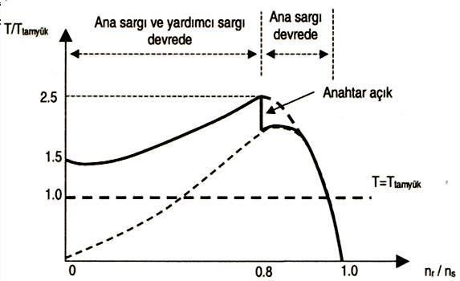
Bir Fazlı Yardımcı Sargılı Asenkron Motor Hız – Moment Karakteristiği
Yardımcı sargılı asenkron motorda elde edilen moment tam yük momentinin %150’si kadardır. Motor hızı artarken momenti de artar. Maksimum moment değeri tam yük
momentinin %250’sine kadar ulaşabilmektedir. Yardımcı
23
sargının devreden çıkması ile devrede yalnız ana sargı kalır. Motor ana sargı ile çalışmasına devam eder.

Slide 25
Kalkış Kondansatörlü (Kondansatör Motorlar
Yol Vermeli)
Bu tip motorlarda yardımcı sargıya seri
olarak birlikte
bağlanmış ve kalkınma süresince yardımcı sargı ile
devrede kalan kondansatör mevcuttur. Motor yardımcı sargılı motora benzemekle beraber daha yüksek moment elde edilebilmesi amacıyla tasarlanmıştır. Burada kullanılan elektrolitik kondansatör ile ana sargı ve yardımcı sargıdan geçen akımlar arasındaki açının büyütülerek momentin yüksek olması sağlanmıştır. Bu durumda yardımcı sargıdan geçen akım yardımcı sargılı motora göre 2 kat daha az olmaktadır. Kalkınma akımı da düşüktür ve normal çalışma akımının 4–5 katı kadardır. Yüksek kalkınma momenti ve düşük yardımcı sargı akımına sahip olan yol verme kondansatörlü motorlar çok sık veya yüklü olarak başlama gerektiren uygulamalar için uygundurlar.
24

Slide 26
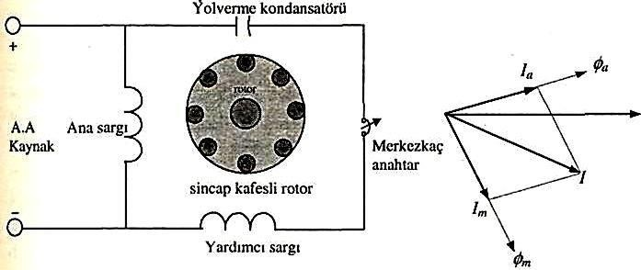
Bir fazlı yardımcı sargılı motorun kondansatörlü olanıdır.
Yardımcı yardımcı
sargıya bir kondansatör seri olarak bağlanırsa, sargıdan geçen akım kondansatörün etkisi ile
gerilimden ilerde olur.
Kalkış (yol verme) kondansatörlü asenkron motor bağlantı şeması ve vektör diyagramı
25

Slide 27
Kondansatör yol vermeli asenkron motorların hız –
moment karakteristiğine yardımcı sargılı motora
bakılırsa kalkınma momentin göre daha
yüksek motorlar
olduğu yüksek büyük
görülmektedir. Kondansatör
yol vermeli
kalkınma moment gerektiren
kompresörler,
vantilatörler, pompalar ve yüksek ataletli yüklerde kullanılır. Kalkınma süresince ana sargı yardımcı sargı ile birlikte moment üretir. Motor yeterli hıza ulaştıktan sonra yardımcı sargı devreden çıkarak sadece ana sargı moment üretmeye devam eder. Bu motorlarda dikkat edilmesi gereken en önemli durum merkez kaç anahtarının devreyi zamanında açmasıdır. Eğer devre tam zamanında açılmazsa yardımcı sargıya seri bağlı kondansatör zarar görebilir.
26

Slide 28
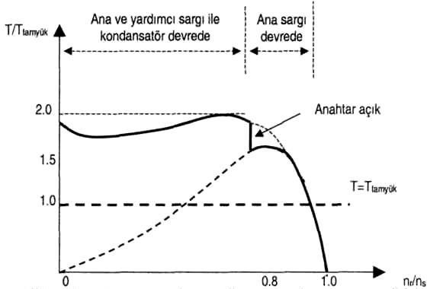
Yol Verme Kondansatörlü Asenkron Motor Hız – Moment Karakteristiği
27

Slide 29
Sürekli (Daimi) Çalışma Kondansatörlü Motorlar
Kondansatör yol vermeli motorların bir çeşidi olup yardımcı sargıya seri olarak bağlanmış kondansatör çalışma süresinde devrede kalır ve böylece merkez kaç anahtarına gerek kalmaz. Bu motorlar özel amaçlı uygulamalarda yüksek moment gerektiren yerlerde kullanılır.
Bu motorlarda santrifüj anahtar yoktur. İlk kalkınma momenti biraz düşük %50 - %100 tam yük momenti civarındadır. Burada kullanılan kondansatör hem yol alma momentini biraz yükseltir hem de çalışma anında güç katsayısını 1'e yaklaştırır. Daimi kondansatörlü motor çok düzgün ve sessiz çalışır. Santrifüj anahtarın olamamasından dolayı daha az bakıma ihtiyaç gösterir. Genellikle vantilatör, aspiratör, brülörlerde, daire testereler, polisaj makineleri, çim biçme makineleri, pompa ve sessiz çalışmanın arzu edildiği
yerlerde bu motorlar kullanılır.
28

Slide 30
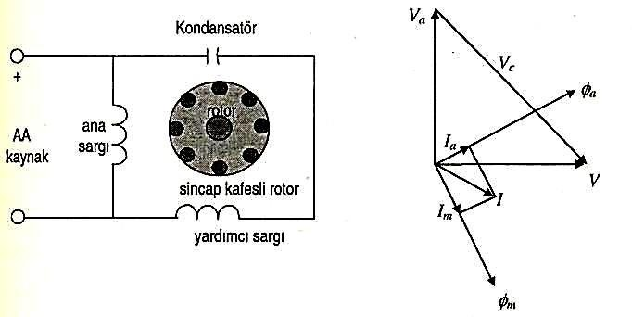
Sürekli (daimi) çalışma kondansatörlü asenkron motor bağlantı şeması
29

Slide 31
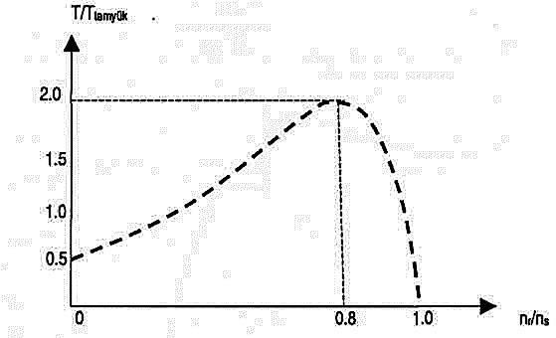
Bu tip motorların hız – moment karakteristiklerinden
kalkınma momentlerinin çok düşük olduğu görülmektedir.
Çünkü kondansatör değeri en iyi çalışma değerine
göre seçilmiştir. Bu motorlarda kullanılan kondansatör kağıt
kondansatördür. Yardımcı sargı devamlı devrede kaldığından ana sargıdan ince kesitli ve çok sarımlı olarak yapılır. Sürekli
kondansatörlü hastanelerde,
motorlar sessiz çalışmalarından stüdyolarda ve
dolayı olduğu
sessizliğin
önemli
yerlerde kullanılırlar. Bu motorların en büyük
dezavantajı
düşük kalkınma momentine sahip olmasıdır.
30
Yol Verme Kondansatörlü Asenkron Motor Hız – Moment Karakteristiği

Slide 32
Kalkış+Sürekli Çalışma (Çift) Kondansatörlü Motorlar
Çift kondansatörlü motorlar kondansatör yol vermeli bir
fazlı motorların başka bir
çeşididir. Sürekli kondansatörlü motorlarda bahsedilen düşük kalkınma momentinin
arttırılması için tasarlanmışlardır. Bu tip motorlarda yardımcı sargıya seri bağlı ve değerleri birbirinden farklı kondansatör kullanılır. Kalkınma anında her iki kondansatörde devrededir ve bir tane bir süre sonra merkez kaç anahtarı ile devreden çıkarılır. Bu tip motorlarda en iyi kalkınma ve normal çalışma şartları gerçekleştirilebilir. Yol verme kondansatörlü motorlarda olduğu gibi yüksek kalkınma momentine ve sürekli kondansatörlü motorlarda olduğu gibi sessiz ve yüksek momentle çalışırlar. Özellikle kompresör, hidrolik pompa ve santrifüj pompalar gibi yüksek kalkış momentinin istendiği yerlerde kullanılırlar.
31

Slide 33
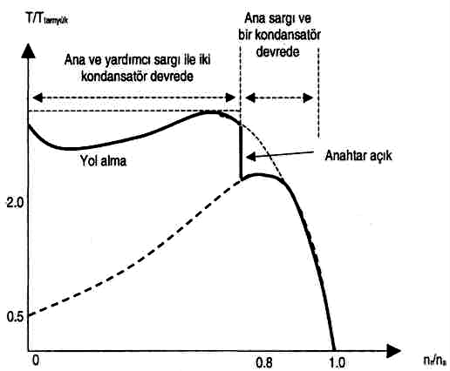
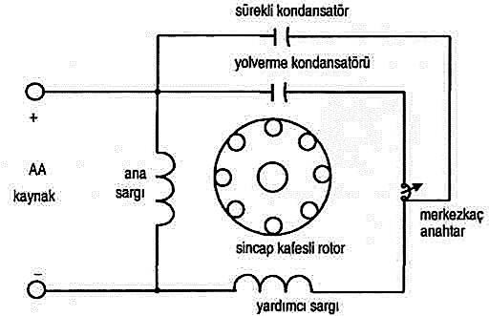
Çift kondansatörlü asenkron motor bağlantı şeması ve hız - moment karakteristiği
32

Slide 34
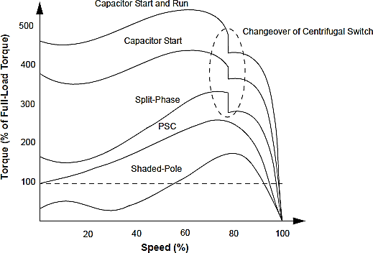
33
Bir fazlı ASM’lerin karşılaştırlması

Slide 35
Bir Fazlı Asenkron Motorlarda Devir Yönünün
Değiştirilmesi
Bir fazlı asenkron motorlar üç fazlı asenkron motorlar gibi her iki yönde de çalışmaya elverişlidirler. Bir fazlı asenkron motorların devir yönünü değiştirmek için ana veya yardımcı sargıdan herhangi birinin uçları yer değiştirilir. Bu sargıların herhangi birinin uçlarının değiştirilmesi ile stator alanın dönüş yönü ters çevrilir. Sonuç olarak da motorun devir yönü de değiştirilmiş olur. Dikkat edilmesi gereken en önemli nokta merkez kaç anahtarı ile kontrol edilen yardımcı sargılı motorlarda motorun çalışırken devir yönünün değiştirilememesidir. Çünkü motor yalnız ana sargı ile
çalışmaktadır. Bu nedenle motor ilk önce durdurulmalı yada merkez kaç anahtarı yardımcı sargıyı devreye sokana kadar
devri düşürülmeli sonra sargılardan birinin uçları yer
34
değiştirilmelidir.

Slide 36
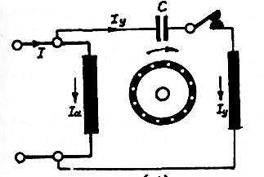
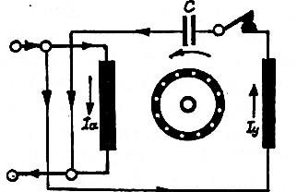
Sürekli çalışma kondansatörü bulunduran motorlarda durum biraz farklıdır. Bu motorlarda ana sargı ile yardımcı sargı motorun çalışması boyunca devrede olduğundan motor çalışırken sargılardan birinin uçlarının yer değiştirilmesi ile motorun devir yönü değişir.
Yardımcı sargılı asenkron motorların devir yönünün değiştirilmesi
35

Slide 37
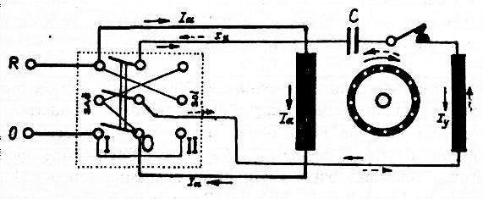
Aspiratör, vantilatör, kompresör, küçük çamaşır
makinesi gibi motorlar, daima bir yönde dönerler. Bu nedenle sargı uçları stator içinde bağlanarak dışarıya üç uç çıkartılır. Uçlardan ikisi ana sargı, diğeri ise yardımcı sargı ucudur ve bu uç santrifüj anahtara bağlanır. Devir yönü sık sık değiştirilen motorlarda ise klemens tablosunu dört uç çıkartılır. Devamlı sağa ve sola çalışan tezgahlarda, motorun devir yönünü değiştirmek için şekildeki gibi devir yönü değiştirme şalteri kullanılır.
36
Devir yönü değiştirme şalterinin kullanılması

Slide 38
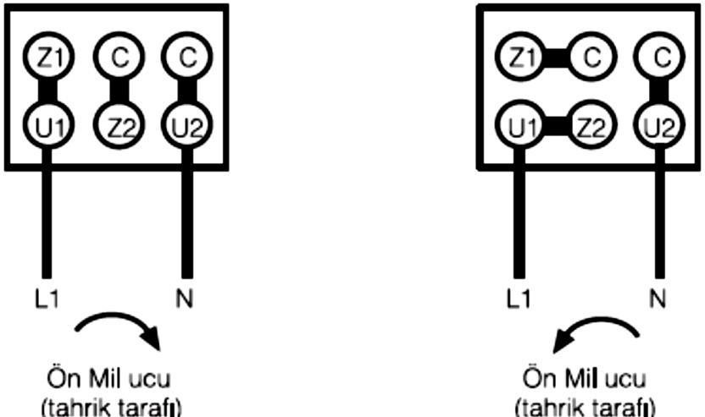
Sürekli kondansatörlü motorların devir yönünü değiştirmek için bağlantı şekli aşağıdaki gibi yapılır.
Sürekli kondansatörlü asenkron motorlarda devir yönünün değiştirilmesi
37

Slide 39
Motor Tipi | Yardımcı Sargı | Yol Alma (Kalkış) Momenti | Çalışma Şekli | Devir Yönünün Değiştirilmesi
Yardımcı Sargılı | Devreden çıkar. | Düşük yol alma momenti | Gürültülü çalışma | Motor enerjisi kesilerek yardımcı sargı devreye alındıktan sonra ana sargı uçları yer değiştirilir.
Kondansatör Yol Vermeli | Devreden çıkar | Yüksek yol alma momenti | Nominal momenti düşük, gürültülü çalışma | Motor enerjisi kesilerek yardımcı sargı devreye alındıktan sonra ana sargı uçları yer değiştirilir.
Sürekli Kondansatörlü | Devrede kalır. | Düşük yol alma momenti | Nominal momenti yüksek, sessiz çalışma | Motor enerjisinin kesilmesine gerek duyulmadan ana sargı uçları yer değiştirilir.
Çift Kondansatörlü | Devrede kalır. | Yüksek yol alma momenti | Nominal momenti yüksek, sessiz çalışma | Motor enerjisinin kesilmesine gerek duyulmadan ana sargı uçları yer değiştirilir³. ⁸
Bir fazlı asenkron motorların genel karşılaştırılması

Slide 40
Bir Fazlı Motorlarda Devir Ayarı
Üç fazlı asenkron motorlarda olduğu gibi yardımcı sargılı motorların da devir sayıları, kutup sayılarına ve şebeke frekansına bağlıdır. Ayrıca gerilimi değiştirerek de devir ayarı yapılabilir. Ancak üretilen moment gerilimin karesi ile orantılı olduğundan düşük gerilimde elde edilen moment de düşük olacaktır. Momentin düşmesinde sakınca olmayan uygulamalarda bu yöntem kullanılabilir.
Kutup sayısının değiştirilmesi
İki farklı devirde yardımcı sargılı motor elde edebilmek için statora iki ayrı ana sargı ve yardımcı sargı sarılır. Böylece iki değişik devir elde edilir.
39

Slide 41
Frekans değiştirici ile bir fazlı motorun devir ayarı
Bir fazlı motorlar 0-650Hz arasındaki frekanslarda çalıştırılarak geniş aralıklı bir devir ayarı imkanı vardır. Bir fazlı motorlar küçük güçlü olarak yapıldıklarından devir ayarı problemi üç fazlı olan motorlara göre daha az ve frekans değiştirici ile bir fazlı motor devir ayarı masraflıdır. Bu nedenle bir fazlı motorlarda frekans değiştirici ile devir ayarı kullanılmamaktadır
40

Slide 42
Sorular:
1-) Bir fazlı asenkron motorları üç fazlı asenkron motorlardan ayıran en önemli özellik hangisidir ?
A-) kondansatör bulundurması
B-) stator bulundurması C-) rotor bulundurması D-) hiçbiri
Cevap:A
2-) Bir fazlı yardımcı sargılı asenkron motorların momentinin förmülü hangisidir?
A-) 𝑴 = 𝒌. 𝑰_{𝒂}𝑰_{𝒎}. 𝒔𝒊𝒏𝜶 B-) 𝑴 = 𝒌. 𝑰_{𝒂}𝑰_{𝒎}. cos𝜶 C-) 𝑴 = 𝒌. 𝑰_{𝒎}. cos𝜶
D-) 𝑴 = 𝒌. 𝑰_{𝒂}. 𝒔𝒊𝒏𝜶
Cevap: A

Slide 43
3-) tek fazlı asenkron motorun tiplerinden hangisi değildir?
A-) Kondansatör Yol Vermeli
B-) Sürekli Kondansatörlü
C-) Tek Kondansatörlü
D-) Çift Kondansatörlü
Cevap: C
4-) Bir fazlı asenkron makinelerin rotorunun çubuklarını neyden yapımaktadır?
A-) Çelikten yapılmaktadır
B-) Alüminyumdan yapımaktadır
C-) Gümüşten yapılmaktadır
D-) Bakırdan yapılmaktadır
Cevap:B

Slide 44
5-) Yardımcı sargılı bir fazlı motorlarda yardımcı sargı nasıl devreden çıkarılır?
Zaman rölesi ile
Kontaktör ile
Şalter ile
Merkezkaç anahtarı ile
Cevap: D

Slide 45
KAYNAKLAR
SAÇKAN, A. Hamdi; Elektrik Makineleri III
ALTUNSAÇLI, Adem; ALACALI, Mahmut; Elektrik Makineleri II
ÇOLAK, İlhami; Asenkron Motorlar
BAL, Güngör; Özel Elektrik Motorları
ÇOLAK, İlhami; Senkron Motorlar
CHAPMAN, Stephen J.; Electrıc Machinery Fundamentaly 4.Edition
FITZGERALD, A. E.; KINGSLEY, Charles Jr.; UMANS, Stephen D.; Electric Machinery Sixth Edition
PAREKH, Rakesh; AC Induction Motor Fundamentals; Microchip Technology Inc., Microchip AN887
Three-phase Asynchronous Motors, Generalities and ABB proposals for the coordination of protective devices
www.wikipedia.org
53
i

